Slide 1
סינכרון מבט
אתם עומדים לצפות בקטע וידאו קצר המתאר אינטראקציה חברתית.
מבט העיניים הוא מרכיב חשוב באינטראקציות חברתיות.
אנא דרגו בעזרת הסליידר את רמת סינכרון המבט בין הדמויות על סקאלה מ"ללא סינכרון מבט כלל" ועד ל"סינכרון מבט מקסימלי".
מיד נציג לכם מספר דוגמאות:
(לחץ במקלדת בשביל להתקדם)

Slide 2
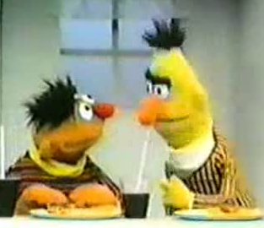
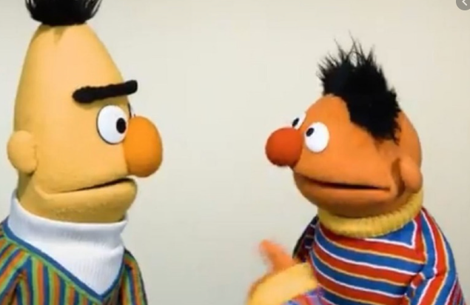
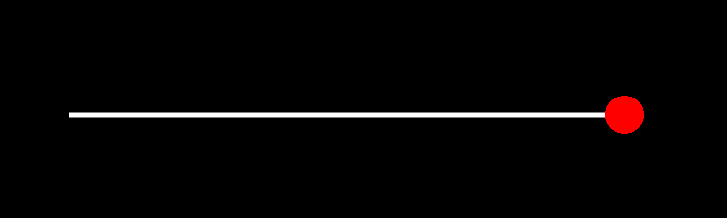
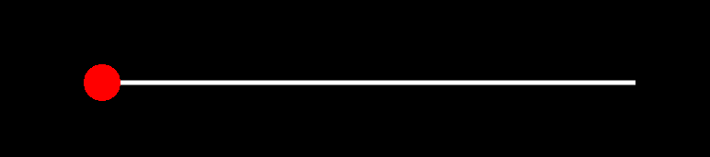
רמת סינכרון מבט גבוהה יכולה להיות קשר עין ישיר בין הדמויות (למשל דמות א' מביטה ישירות בדמות ב', אשר גם מביטה ישירות בדמות א')

Slide 3
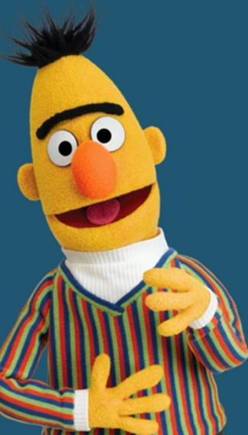
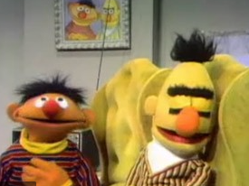
לעומת זאת, כאשר על המסך מופיעה דמות אחת בלבד או כאשר שתי הדמויות אינן מתואמות במבטיהן ואינן מסתכלות על אותו דבר, אין כלל סינכרון מבט.

Slide 4
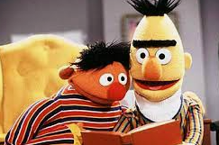
ישנם מצבי ביניים, כמו למשל כאשר שתי הדמויות מביטות באותו אובייקט בו זמנית

Slide 5
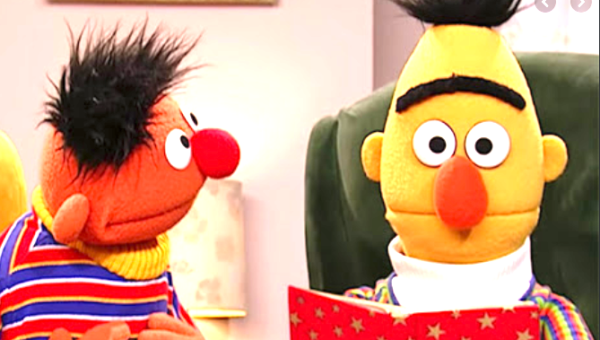
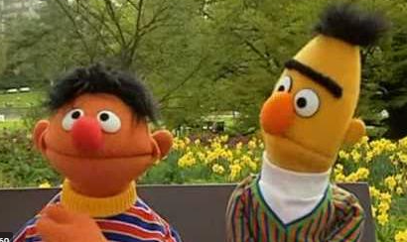
או כאשר דמות א' מביטה בדמות ב' ודמות ב' מסיטה את מבטה ונמנעת מיצירת קשר עין

Slide 6
נבקש מכם לדרג עם הסליידר באופן חופשי את הרמה של סינכרון המבט בין הדמויות בסרט כפי שאתם מבינים וחווים בכל רגע נתון.
במקרים בהם על המסך יש יותר משתי דמויות או דמות אחת בלבד, דרגו לפי מיטב הבנתכם.

